Slide 1
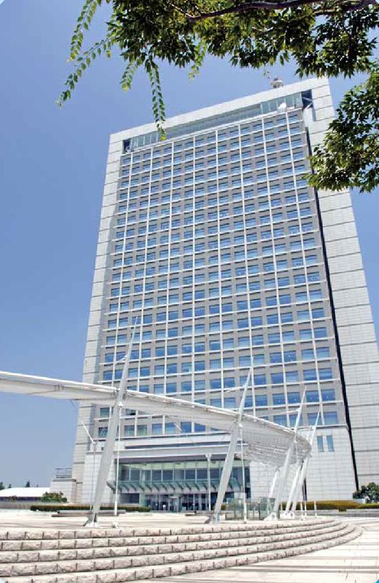
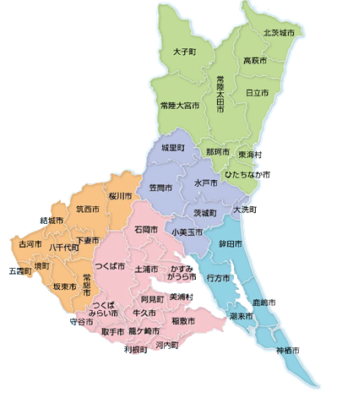
令和６年度版（中学生用）
租税教育用副教材
わたしたちの生活と税
税の意義や役割を理解しよう
暮らしを
支える税
茨城県庁
茨城県租税教育推進協議会

Slide 2
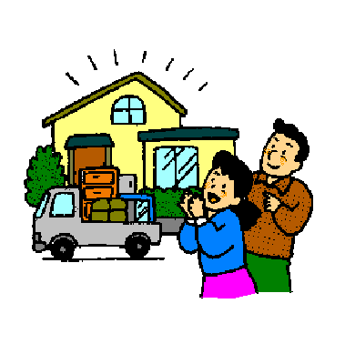








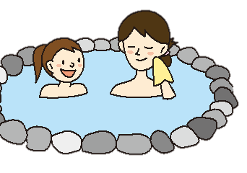
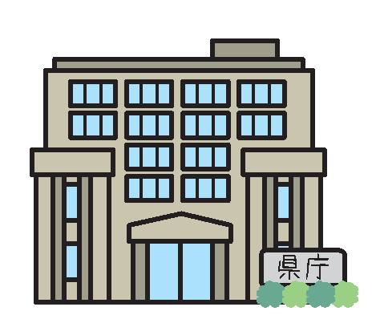

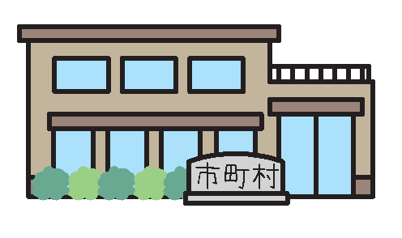
税のしくみや使いみちを知ろう
国 税
地方税
所得税
会社などで働いている人は、給料から差し引かれます。差し引かれた税金は会社などがまとめて納めます。
農業をしている人や商売をしている人は、１年に１度自分の税金を計算して納めます。
●県民税
●事業税
●市町村民税
税金を負担する人が直接国や地方公共団体に納める税金
直接税
自動車税
（種別割）
法人税
土地や建物を取得した人が納めます。
固定資産税
会社も税金の
額を計算して
納めます。
不動産
取得税
車を所有している人が納めます。
土地や建物を所有している人が納めます。
●たばこ税 ●揮発油税
●県たばこ税
●市町村たばこ税
消費税
地方消費税
間接税
実質的に税金を負担する人とそれを納める人が異なる税金
消費税10%のうち、7.8%分が国税、2.2%分は地方消費税として納めます。
温泉に入ったときに支払った入湯税は施設がまとめて納めます。
入湯税
買い物をしたときに支払った消費税は、お店などがまとめて納めます。
税務署（国税）
１年間に国に納められる税金
約６９兆６，０８０億円
（令和６年度当初予算）
茨城県（県税）
１年間に県に納められる税金
約４，１８０億円
（令和６年度当初予算）
市町村（市町村税）
１年間に茨城県内の
市町村に納められる税金
約４，４９０億円
（令和６年度当初予算）
― 税についてインターネットで調べてみよう ―
・財務省 https://www.mof.go.jp ・国税庁 https://www.nta.go.jp ・茨城県 https://www.pref.ibaraki.jp ・各市町村のホームページ
１

Slide 3
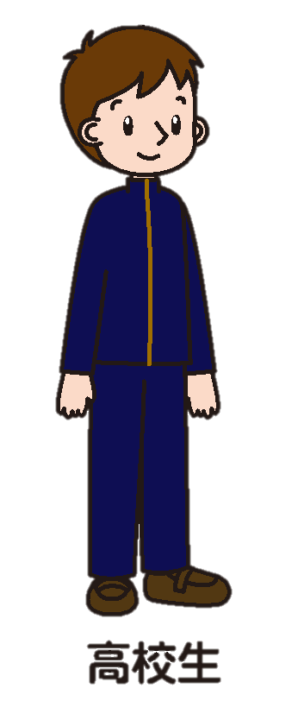
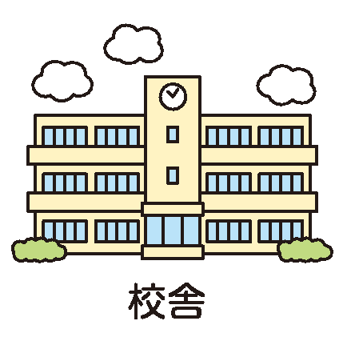

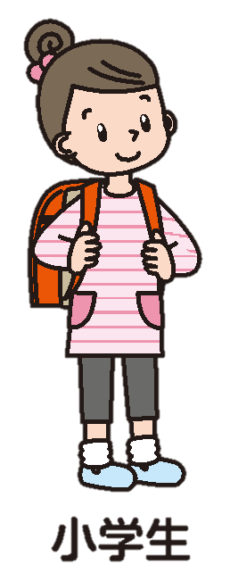
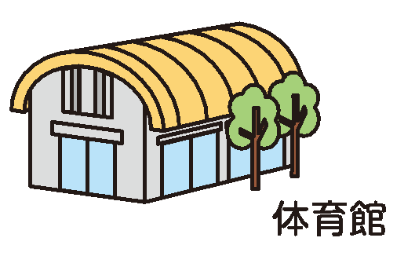
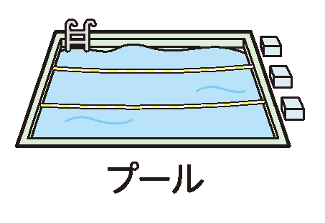
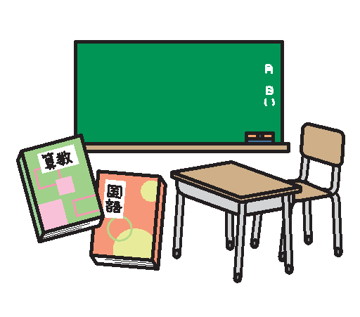
身近な税の使いみち①
平等な
教育のために
国民すべてが平等に教育を受けられるように、教育費には多くの税金が使われています。
皆さんが学校で使っている教科書や机、いすの購入、校舎の建設や修理も、多くの人が納めた税金によりまかなわれています。
公立学校の児童・生徒一人あたりの年間（月）教育費
学校の校舎等にかかる費用
（令和３年度）
校舎や体育施設の建設のための費用として1年間に732億円が使われます。
（令和６年度予算）
約1,067,000円
１か月あたり
約88,900円
義務教育諸学校の児童生徒が使用する教科書を無償配布するための費用として1年間に471億円が使われます。
（令和６年度予算）
約921,000円
１か月あたり
約76,800円
約1,129,000円
１か月あたり
約94,100円
１日あたり
約5,300円
※ 1日あたりの金額は年間登校日数を年間200日として計算しています。
２

Slide 4
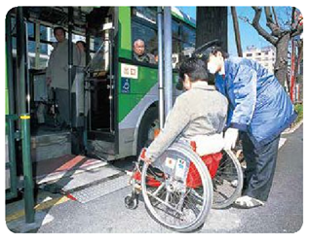


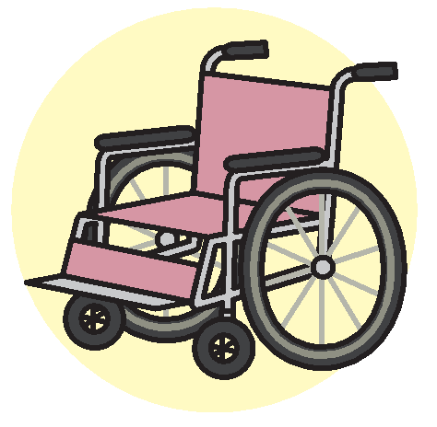
－身近な税金の使いみち①－
社会保障の
充実
わたしたちが納めた税金は、身近なところで使われています。一番多く使われているのは「社会保障」にかかるものです。
「社会保障」とは、わたしたちが安心して生活していくために必要な「医療」「年金」「介護」「福祉」などの公的サービスのことをいいます。
医療
年金
介護
（提供：東京都）
かぜを引いたり、けがをしたりして病院で手当てをしてもらうと、お金がかかります。
かかった金額の一部には、税金が使われています。
老後も安心して暮らしていくために国から受けとるお金（年金）の一部には、税金が使われています。
介護サービスを利用したときにかかるお金の一部には、税金が使われています。
３

Slide 5
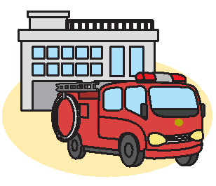


身近な税の使いみち②
住民の安全を
守るために
警察署・交番・駐在所の数
（令和５年４月１日現在）
警察署・・・・・・1,149
交 番・・・・・・6,239
駐在所・・・・・・6,026
※警察庁「令和５年版警察白書」
神栖警察署（神栖市）
もし、税金がなくなって、火事や事故にあっても、消防車や救急車、警察官が来てくれないと大変です。
税金は、犯罪の防止や社会の安全と秩序の維持など、私たちの生命・身体・財産を守ってくれる仕事にも使われています。
消防署・消防出張所の数
（令和５年４月１日現在）
消防本部・・・・・・・・722
消 防 署・・・・・・1,714
消防出張所・・・・・3,093
警察や消防に使われる税金
国民１人あたり（１年間）
約42,600円
（令和４年度）
日立南部消防署（日立市）
令和２年３月完成
（提供：日立市消防本部）
※消防庁「令和５年版消防白書」
４

Slide 6
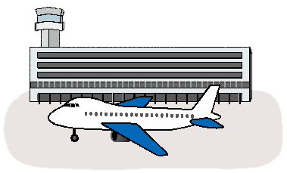
－身近な税金の使いみち②－
便利で豊かな
暮らしのために
道路や橋、空港など、生活を便利にしてくれるものや美術館や図書館など様々な知識を与えてくれる施設など、公共施設といってもいろいろあります。
これらを造るにはたくさんのお金がかかりますが、ここにも税金が使われています。
国道355号 笠間バイパス（笠間市）
令和元年６月開通
（提供：茨城県水戸土木事務所）
茨城空港（小美玉市）
（提供：茨城空港利用促進等協議会）
茨城県陶芸美術館（笠間市）
５

Slide 7
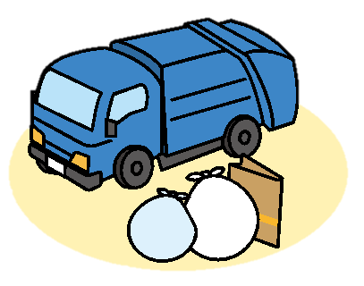

身近な税の使いみち③
健康で快適な
暮らしのために
私たちが快適に暮らせるように、ゴミの収集や処理にも
税金が使われています。
また、命を守る救急医療をはじめ、健康な生活を送るため
の健康診断や予防接種、高齢者が安心して豊かに暮らせる
ための施設やサービスなどの事業にかかる費用にも、税金が使われています。
エコフロンティアかさま（笠間市）
ごみ処理費用にかかる税金
国民一人あたり（１年間）
約19,800円
（令和４年度）
医療費に使われる税金
国民一人あたり（１年間）
約136,300円
（令和３年度）
茨城県 ドクターヘリ
６

Slide 8

－身近な税金の使いみち③－
災害復旧
平成23年3月の宮城県沖を震源とした東日本大震災や、令和元年の台風15号、19号などの災害復旧や復興のためにも税金は使われています。
平成23年３月東日本大震災の様子（提供：潮来市役所）
震災直後
復興工事後
７

Slide 9



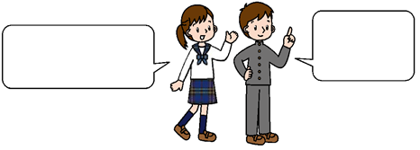
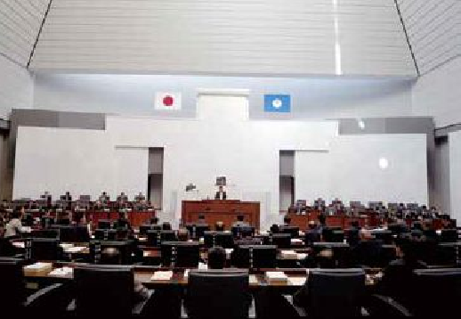
納税と財政
国民の義務としての納税
■国民の義務
税は、国を維持し、発展させていくために欠かせないものですから、憲法でも、税を納めること（納税）を国民の義務と定めています。
この納税の義務は、勤労の義務、普通教育を受けさせる義務と並んで国民の三大義務の１つとされています。
■国民主権のもとでの税
税は、国や地方公共団体が公共サービスを行うのに必要な費用をまかなうために、国民に負担を求めるものです。
民主主義国家である日本では、これらの税に関する法律は国会によって定められます。つまり、税は国民の代表である国会議員により国会でのみ決定されるのです。
これが税についての民主主義の基本原則です。
地方公共団体の税金である地方税についても同様です。地方税法という法律や、地方公共団体の議会が定める条例で、そのしくみが決められています。
日本国憲法第30条
「国民は、法律の定めるところにより、納税の義務を負ふ（負う）。」
教育
勤労
納税
日本国憲法第84条
「あらたに租税を課し、又は現行の租税を変更するには、法律又は法律の定める条件によることを必要とする。」
税に関する法律や
税の使いみちについて
話し合っているんだよね。
国民として
税金について
考えないと。
茨城県議会の様子
８

Slide 10





－納税と財政－
財政の役割
■公共サービス・公共施設を提供する
財政とは国や地方公共団体の経済活動のことで、そのために必要なお金は税金として集められています。私たちが納める税金は、公共サービスや公共施設に形を変えて、生活のさまざまな場面で役立っています。
■景気を調整する
会社や個人の所得が増える好景気のときには、税負担が増えて、景気の過熱にブレーキをかけます。
不景気のときには、税負担が減って、景気の落ち込みをゆるめます。また、歳出面では、公共事業を増やすなどして景気を良くすることもできます。
景気を良くする
景気が悪いとき
景気が良いとき
税には景気の
変動をゆるやか
にする働きがあ
るよ。
会社や個人の
収入が減る
会社や個人の
収入が増える
景気の過熱に
ブレーキがかかる
税の負担が
減る
税の負担が
増える
９

Slide 11
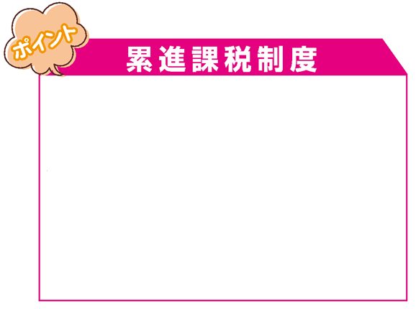
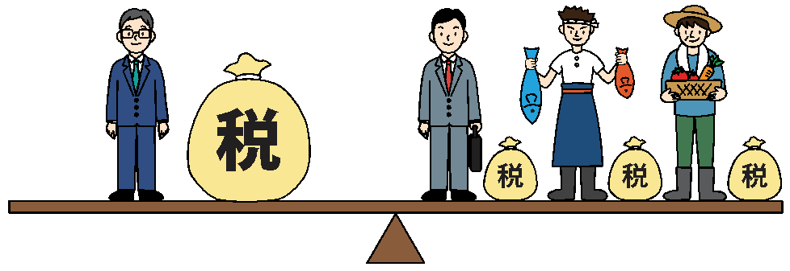
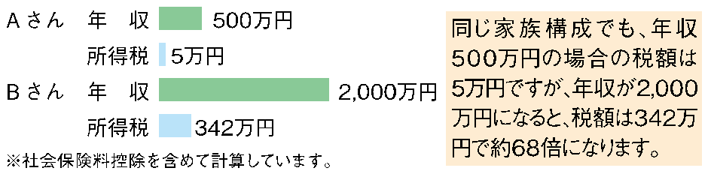
－納税と財政－
■所得の不均衡をなおす
日本の所得税などでは、所得が多くなるほど税負担が大きくなる累進課税制度が採られています。また、歳出面では社会保障の支出を通じて、所得の少ない人の生活を助けています。このように、財政には国民間の所得の開きを縮める働きがあります。
累進課税制度は、所得が多いほど税率が高くなる税金のしくみで、日本では、所得税のほか相続税や贈与税もこのしくみです。この制度は、支払い能力に応じて税金を負担してもらおうとするものです。
これとは逆に、消費税のように税率が一定の税金もあります。
例えば、夫婦と子ども２人（うち１人は16歳：１人は20歳）の勤め人の所得税（復興特別所得税を含む）は・・・
10

Slide 12
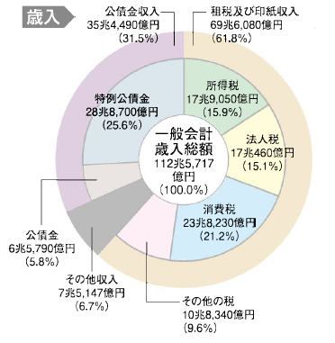
国や地方の財政の現状
国の財政（令和６年度当初予算）
歳入
歳入の内訳
令和６年度の歳入は約112.6兆円です。
この歳入の61.8％が租税及び印紙収入でまかなわれていますが、残りのうち、約35.4兆円（31.5％）は公債金収入に依存しています。
公債金となる国債は元本の返済や利子の支払いなどの負担を将来の世代に残すことから、国債に依存するわが国の財政を改善することが、大きな課題となっています。
11

Slide 13
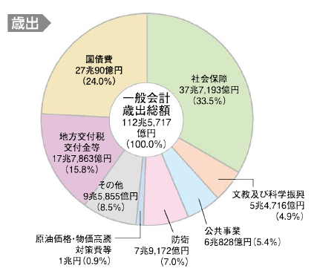
－国や地方の財政の現状－
国の財政（令和６年度当初予算）
国の予算の使い方は国会で決められます。
私たちが、より豊かで安心して生活できる社会となるような方面に、多く支出されています。
「国債費」は、国債の元本の返済、利子の支払いなどの費用であり、歳出のうち24.0％と高い割合になっています。
歳出の内訳
歳出
12

Slide 14
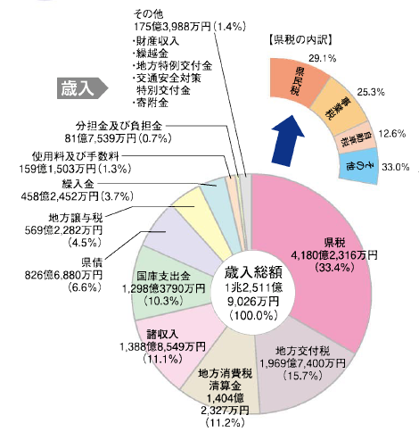
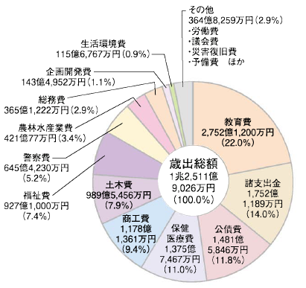
－国や地方の財政の現状－
茨城県の財政（令和６年度当初予算）
令和６年度の茨城県歳入予算額は、約1.3兆円です。そのうち県税収入は約4,180億円で、予算額の33.4％を占め、県の財源として重要な役割を担っています。
歳入
歳出
13

Slide 15

公平 な負担について考えてみよう
みなさんは（ ）タウンの住民です。
この町では、家が７軒あり、まちの真ん中をまちが管理する川が流れています。行き来するには、渡し船を使っていますが、雨で増水した時は運航できず、不便でした。今回、住民のみなさんの希望により橋を建設することになりました。
建設する費用は「3,500万円」かかります。
この費用はどのようにして集めたらいいでしょうか。
ワークシートへGO⇒
単位（円）
 | 所得金額 | 税金（円） |  |  | 残り
 |  | １ 案 | ２ 案 | ３ 案
A 家 | 5,334万
B 家 | 1,200万
C 家 | 910万
D 家 | 783万
E 家 | 500万
F 家 | 350万
G 家 | 100万
計 | 9,177万
※計算上、小数点第一位（切り捨て）
14

Slide 16

どの方法でも『公平』のようですが、１つの方法では完全な『公平』にならないのです。
税金も１つの方法で課税したのでは、完全な『公平』にはなりません。税負担の『公平』を確保するために、税の性格に応じた適切な課税方法を採用して、所得課税、消費課税、資産課税等をバランスよく組み合わせるという工夫が行われています。
考え方をメモしておこう
MEMO
15

Slide 17
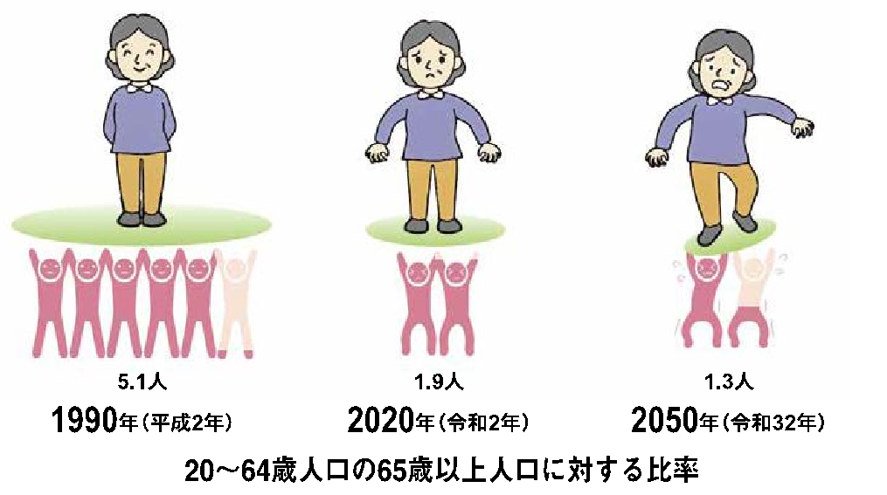
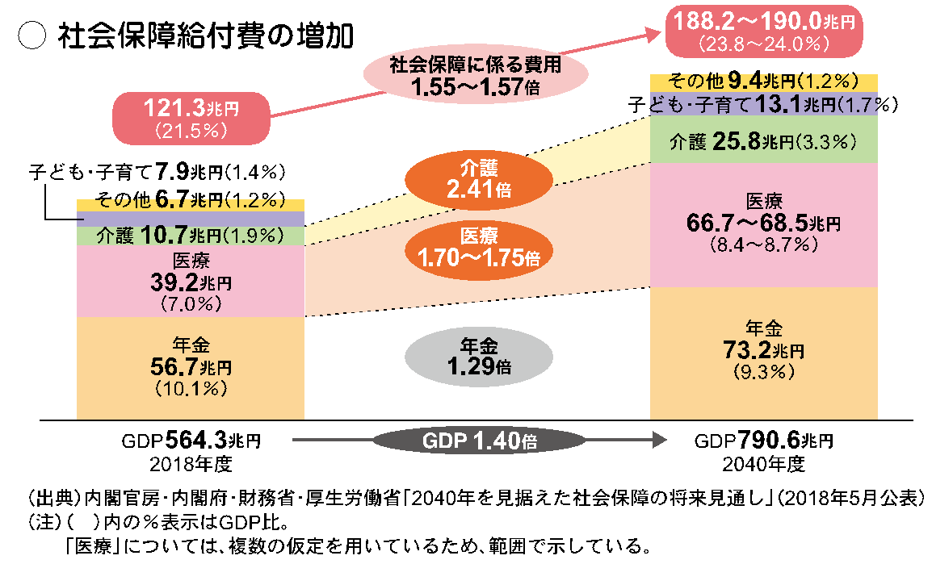
これからの社会と税
少子高齢社会の到来
日本人の平均寿命は、40年の間に10歳も延び、現在、男性が約81歳、女性が約87歳に達しています。このような急速な寿命の伸びが、社会の高齢化を進めているわけです。
一方、将来の働き手となる子どもの出生率は急激に下がっています。
このように高齢者が増え、反面、年少者が減るという現象は、将来の社会に大きな問題を投げかけています（少子高齢社会）。
少子高齢社会の問題の１つは社会保障の費用が増えていくことであり、もう１つはその費用を負担する働き手が減っていくことです。
ふくらむ社会保障
高齢化社会に伴い、年金、医療、介護などの社会保障の給付は、今後も急激な増加が見込まれています。
特に医療・介護分野の給付は、財源調達の基礎となるGDP（国内総生産）の伸びを大きく上回って増加すると見込まれており、社会保障の安定財源の確保が重要な課題となっています。
16

Slide 18
－これからの社会と税－
消費税率の引き上げと使いみち
消費税率は、令和元年10月から10％（消費税7.8％、地方消費税2.2％）になりました。
消費税率の引き上げによる増収分は、すべて社会保障の財源とされ、社会保障制度を安定させ、さらに充実するために使用されています。
少子高齢化がすすんでも、世代を問わず一人ひとりが安心して暮らせる社会を実現するために、消費税率の引き上げが実施されたのです。
平成26年3月31日まで
平成26年年4月１日から
令和元年10月1日から
消費税率
５％
消費税率
８％
消費税率
１０％
消費税 ７.８％
地方消費税 ２.２％
消費税 ４％
地方消費税 １％
消費税 ６.３％
地方消費税 １.７％
なぜ、消費税なの？
社会保障の財源を
調達する手段として
ふさわしい税金です。
●景気や人口構成の変化に左右されにくく、税収が安定している
●働く世代など特定の人に負担が集中することなく、経済活動に中立的
●高い財源調達力がある
17

Slide 19
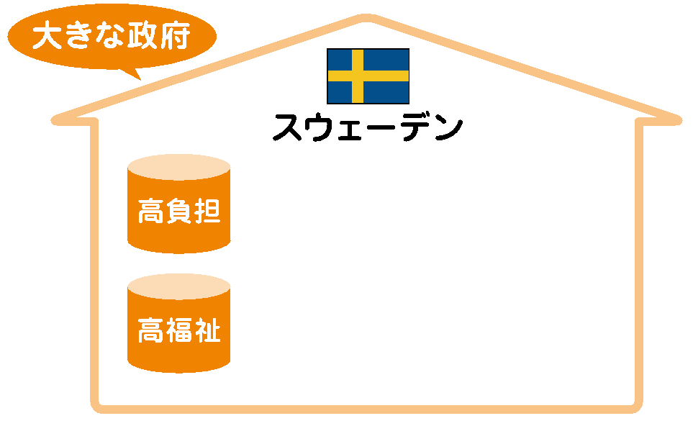
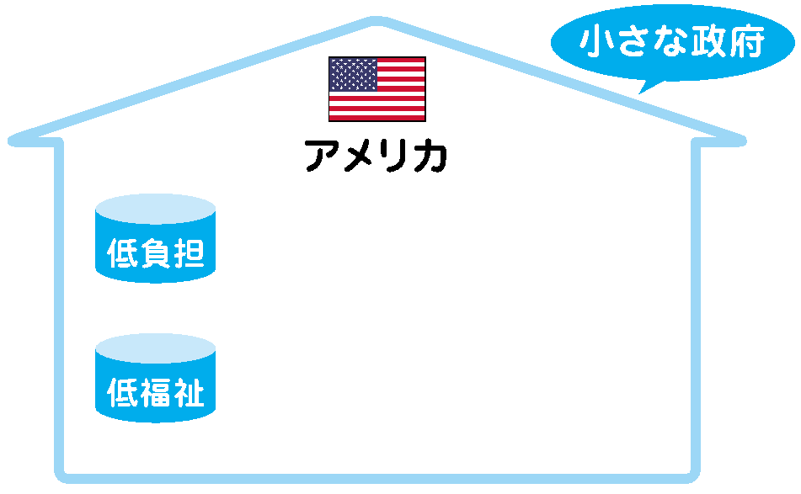
これからの税制について
国民負担のあり方
大きな政府（高福祉・高負担）
公的サービスの水準は高くなりますが、その分国民の負担も大きくなります。
小さな政府（低福祉・低負担）
公的サービスの水準は低くなりますが、その分国民の負担も小さくなります。
代表的な国の制度を比較しながら、日本はどのような税金の仕組みにすればよいのか考えてみましょう。
スウェーデンとアメリカを
比較してみると・・・
国民負担率は55.0％
国民負担率は33.9％
①高齢者福祉の充実（高齢者特別住宅、在宅ケア）
②育児政策の充実（育児休業手当、児童手当、保育サービス）
③大学生手当の支給 など
公的な医療保険制度では十分に保障されていないため、国民各自が民間の医療保険に加入する必要がある。
18

Slide 20
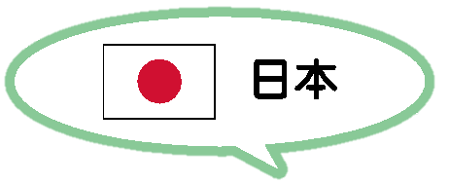
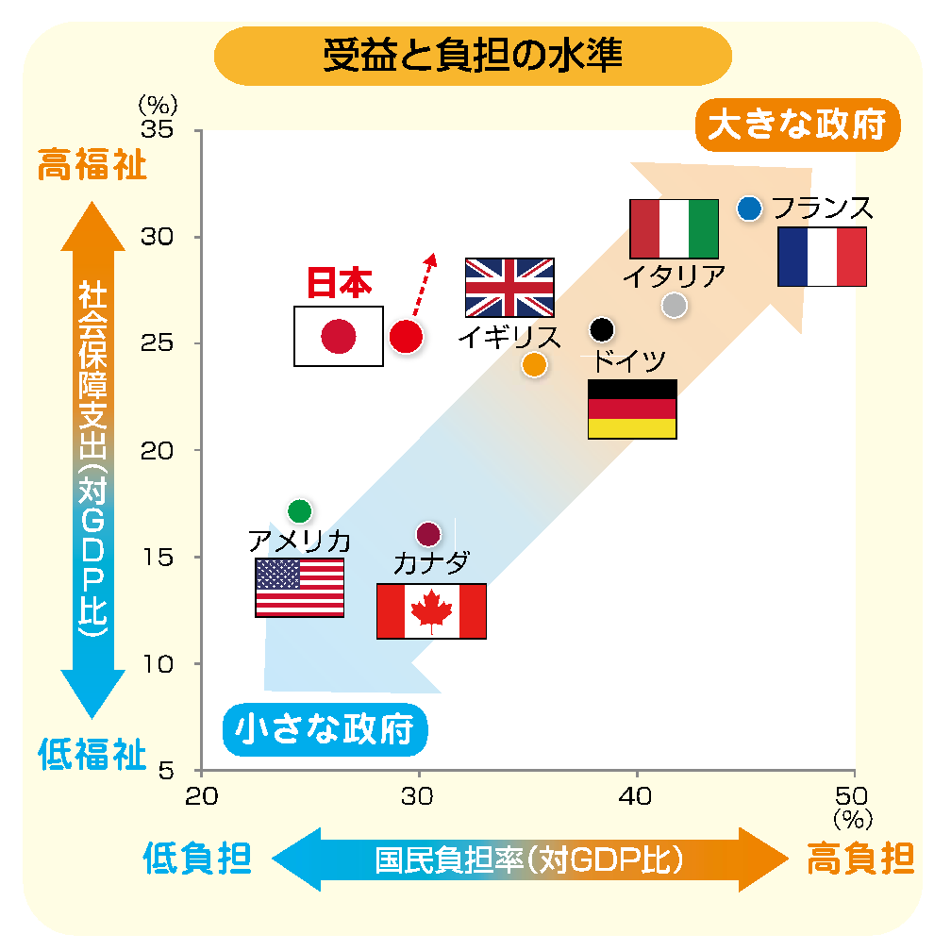




－これからの税制について－
日本は、他の先進国と比較すると負担に比べて社会保障給付などの福祉が大きい（中福祉・低負担）ので、その不足分を
国の借金である国債によってまかなっています。このままでは、日本の借金が増え続け、社会全体の不安がますます大きく
なってきます。負担を増やすか、福祉を減らすか、負担も福祉も増やしていくのか、わたしたちは今、その選択を求められて
います。
税のあり方を考えることは、将来の日本の姿を考えることに通じます。誰もが安心して生活できる幸せな社会をつくるた
め、わたしたちの社会の会費である税についてこれからも考えていきましょう。
消費税（付加価値税）率の国際比率
（令和６年１月現在）
 | 標準税率 | 軽減税率
 | 10.0 | 酒類・外食を除く飲食料品 定期購読契約が締結された週２回以上発行される新聞⇒８％
 | 20.0 | 家庭用燃料・電力等⇒５％ 食料品・水道水・新聞・書籍・雑誌・国内旅客輸送・医薬品等⇒０％
 | 19.0 | 食料品・水道水・新聞・書籍・雑誌・旅客輸送・宿泊施設・スポーツ 観戦・映画等⇒７％
 | 25.0 | 食料品・宿泊施設等⇒12％ 新聞・書籍・雑誌・スポーツ観戦・映画・旅客輸送等⇒６％ 医療品等⇒０％
〈注〉アメリカは、州、郡、市により小売売上税が課されている。
（例：ニューヨーク州及びニューヨーク市の合計8.875％）
※財務省ホームページ（https://www.mof.go.jp）による
19

Slide 21
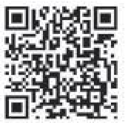
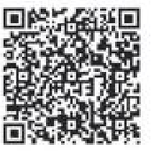
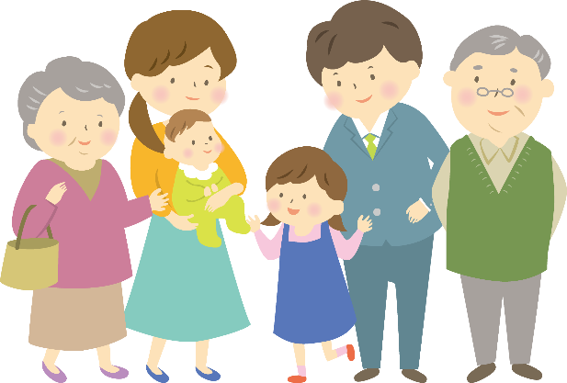
税の学習コーナー｜国税庁
税についてもっとくわしく知りたいときは？
ここをクリック
インターネットで調べてみましょう。
国税に関すること
● 財務省ホームページ https://www.mof.go.jp
「キッズコーナー」で財政や税金を楽しく学ぼう。
● 国税庁ホームページ http://www.nta.go.jp
「税の学習コーナー」には楽しく学べるゲームやクイズがいっぱい。みんなでチャレンジしてみよう！
地方税に関すること
● 茨城県ホームページ https://www.pref.ibaraki.jp
県税について・・・・・・・「本庁各課・出先機関」－「総務部」－「税務課」
市町村税について・・・ 「本庁各課・出先機関」－「総務部」－「市町村課」
●各市町村のホームページ
国税庁HP
税の学習コーナー
20

Slide 22

－税についてもっとくわしく知りたいときは？－
ビデオライブラリー
税務署では、税に関するＤＶＤ を無料で貸し出しています。次のＤＶＤは、国税庁ホームページでもご覧になれます。
●「ご案内します アナザーワールドへ」 ●「暮らしを支える税を学ぼう」 ●「マリンとヤマト 不思議な日曜日」
「ご案内します アナザーワールドへ」
若いのに愚痴っぽい会社員と、ソフトな物腰の影に悪魔のような冷たさを漂わせる謎の紳士が主人公となり、会社員を税のない世界へと案内するという内容で、日本の財政の現状や税のしくみを学んでいきます。 （１６分）
「暮らしを支える税を学ぼう」
中学生の主人公・吉村唯（よしむら ゆい）は、担任の先生から税務署の社会見学で「税金」について質問するよう頼まれるも、どうしたら良いか分からず、同級生の山田君に相談する。そして、税の役割や仕組みを母親や山田君と協力しながら学んでいく・・・。
この番組は、学校教育の中で租税の意義や役割などを考えるきっかけとなるような内容になっています。（１１分）
21

Slide 23
この冊子の内容についてお聞きになりたいときは、下記にご連絡ください。
●国税について 水戸税務署 〒310-8666 水戸市北見町1-17 TEL（029）231-4214
●県税について 茨城県総務部税務課 〒310-8555 水戸市笠原町978-6 TEL（029）301-2414
●市町村税について 茨城県総務部市町村課 〒310-8555 水戸市笠原町978-6 TEL（029）301-2481
年 組 番 氏名

